Slide 1


Worki
Software Engineering project for Ariel University
Amit Kazado 302499652
Dolev Hindy 312126642
Elisha Azaria 213992464

Slide 2
- האפליקציה משרתת בעלי עסק שמעוניינים לנהל משמרות בבית העסק שלהם, בעולם הדיגיטלי של ימינו, ובכך חוסכת להם המון זמן ומאמץ. - עובד שנרשם ומצטרף לעסק קיים, יכול לנהל בקלות את הלו"ז השבועי שלו ע"י בחירת המשמרות הנוחות לו לעבודה, מהבית בכל זמן נתון. - בנוסף, האפליקציה מהווה פלטפורמה נוחה למשתמש בשמירת המידע של שעות העבודה האישיות שלו.
למי זה מתאים?

Slide 3
תכולת הפרויקט:
תהליכים משמעותיים העובדים מקצה לקצה:
* הזמנת עובד חדש לחברה קיימת ע"י מנהל ואישורה ע"י העובד.
* יצירת משמרות עבודה ע"י מנהל ורישום אליהן ע"י עובד.
שני סוגים שונים של משתמשים במערכת:
* מנהל – רושם את בית העסק שלו באפליקציה, מזמין עובדים להצטרף לעסק שלו, יוצר משמרות, יכול לראות מי נמצא במשמרת בכל זמן נתון.
* עובד – נרשם כעובד באפליקציה, יכול לאשר הזמנה ממנהל לעסק שלו, יכול להירשם למשמרות שמנהל פתח, יכול לראות מי נמצא במשמרת רק אם הוא רשום אליה, יכול להפעיל שעון ששומר את כמות השעות שעבד במשמרת.
פיצ'רים :
תפריט ראשי, נוטיפיקציות, Timerעל מנת לחשב את זמן השהייה במשמרת הנוכחית, שימוש בדיאלוג זמן-תאריך ליצירת משמרות.
שימוש בData Base מסוג FIREBASE.

Slide 4
מודל עסקי:
כרגע האפליקציה חינמית ופתוחה לשימוש של כולם.
ייתכן שבעתיד יתווספו פיצ'רים חדשים שיהיו בתשלום, מעין שירותי "פרימיום" (לא חובה להשתמש בהם).
אופציה נוספת שתיתכן היא הכנסת פרסומות לאפליקציה.

Slide 5
אפליקציות דומות בשוק: Worky , EZShift

Slide 6
איך זה נראה בפועל?

Slide 7
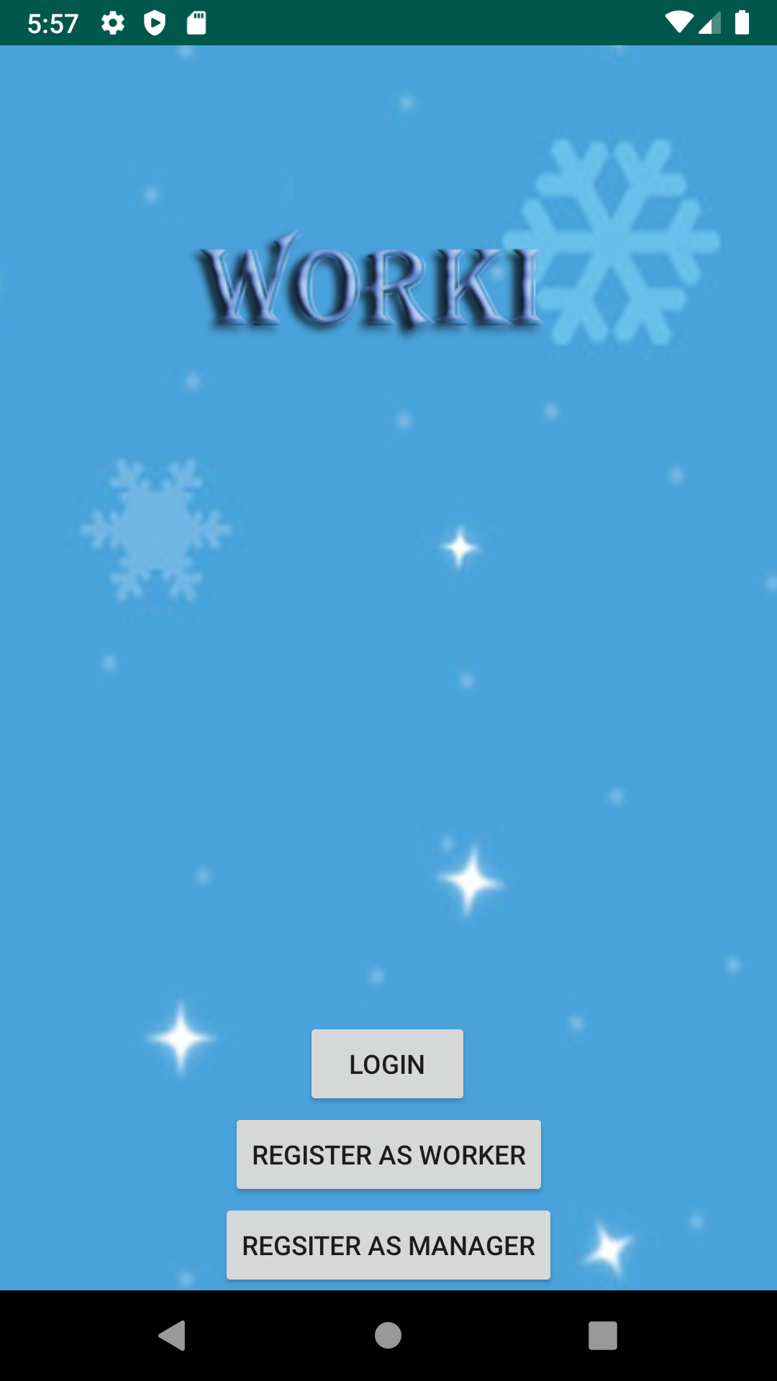
Main page
ניתן להירשם כעובד חדש או כמנהל חדש,
או להתחבר במידה ונרשמנו כבר.

Slide 8
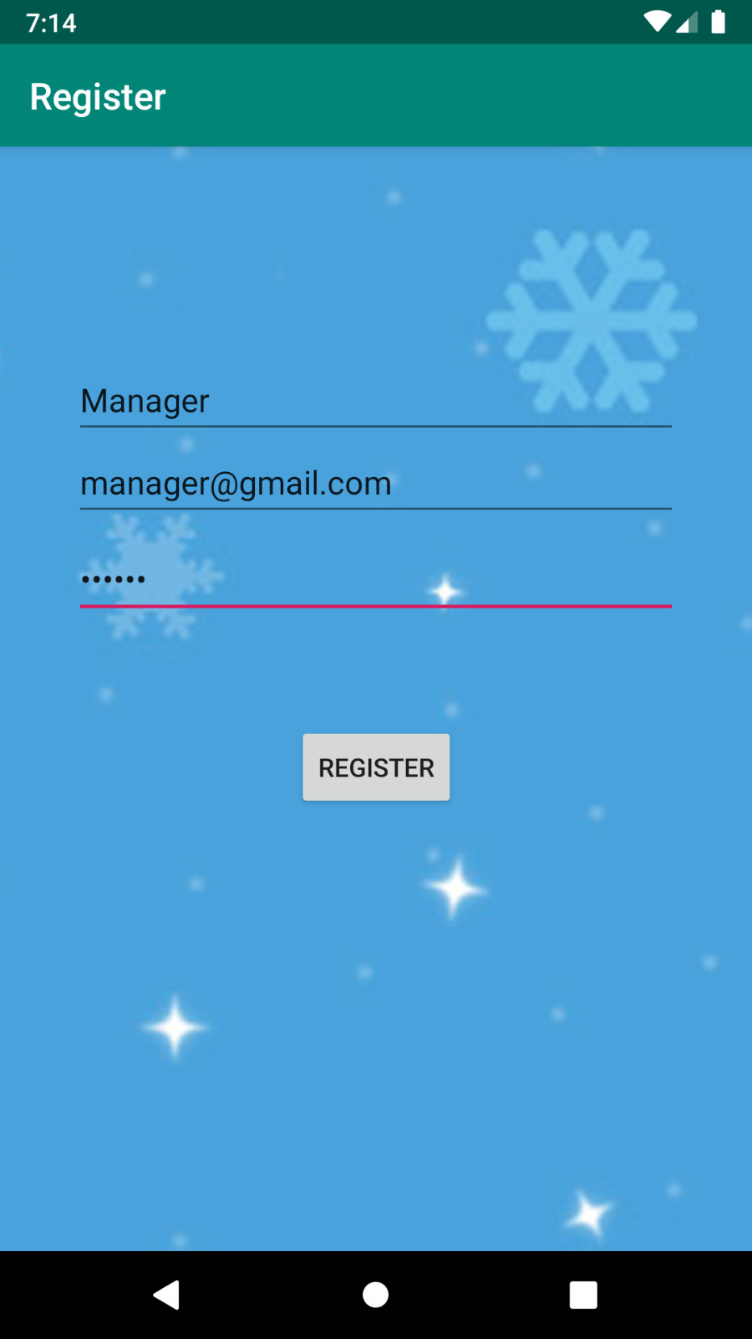
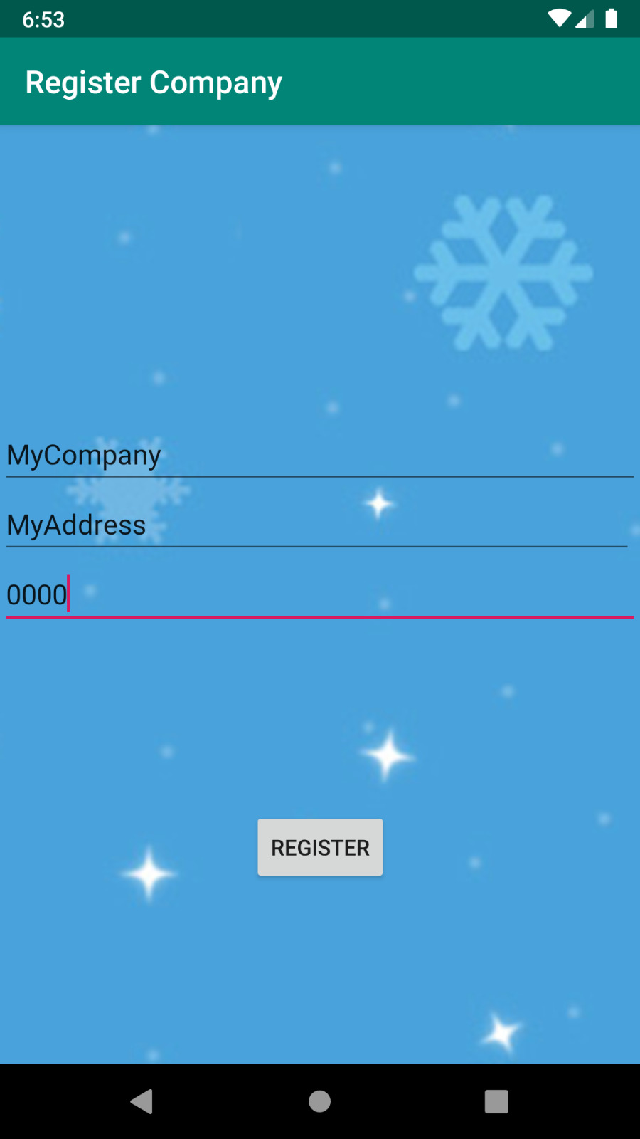
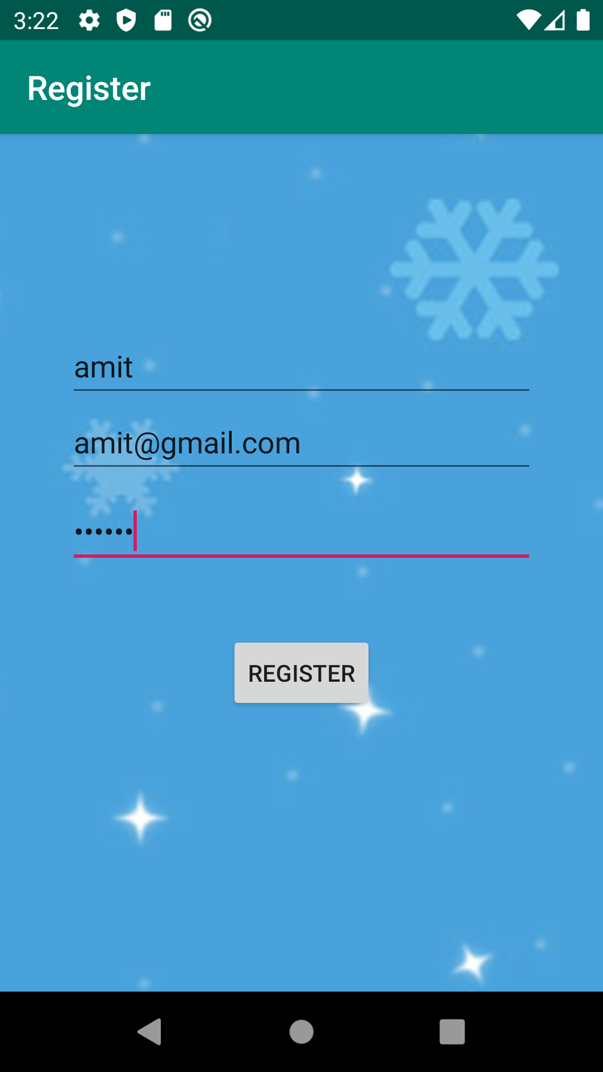
Registration
בתור מנהל:
בתור עובד:

Slide 9
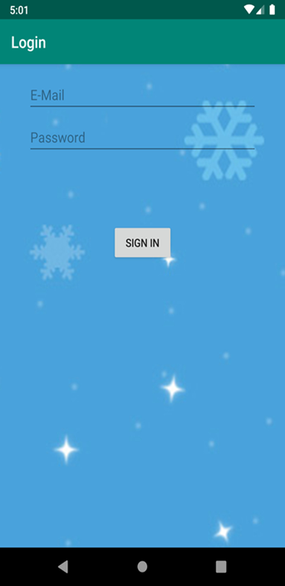
Login
עמוד ההתחברות לאפליקציה, האותנטיקציה תתבצע מול פיירבייס.
במידה ומשתמש שלא קיים במערכת ניסה להתחבר תופיע הודעת שגיאה.

Slide 10
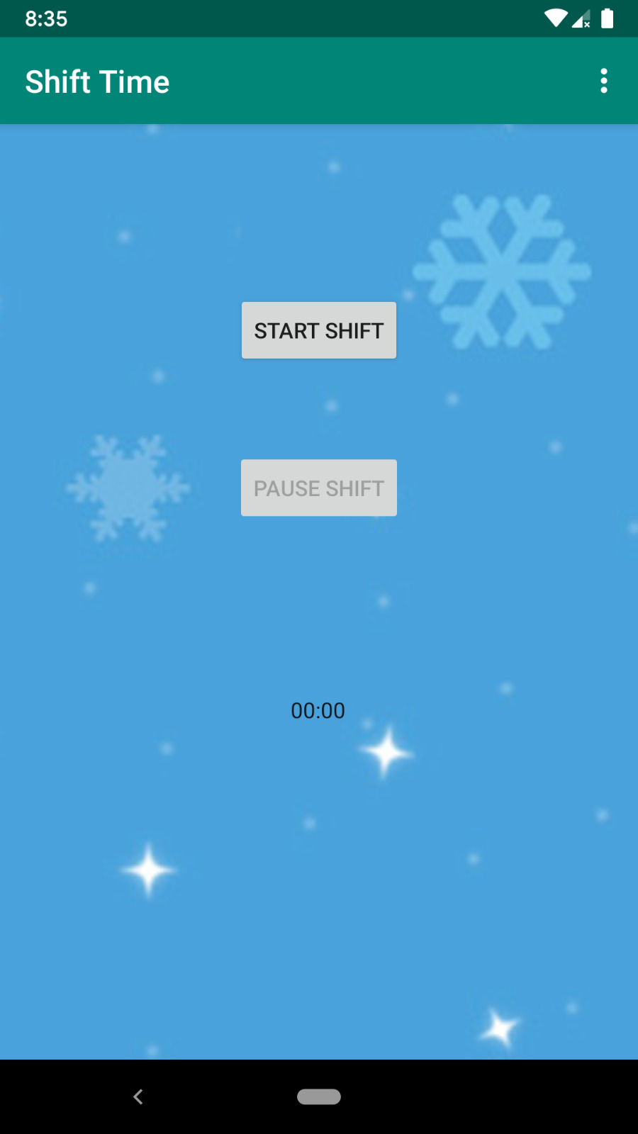

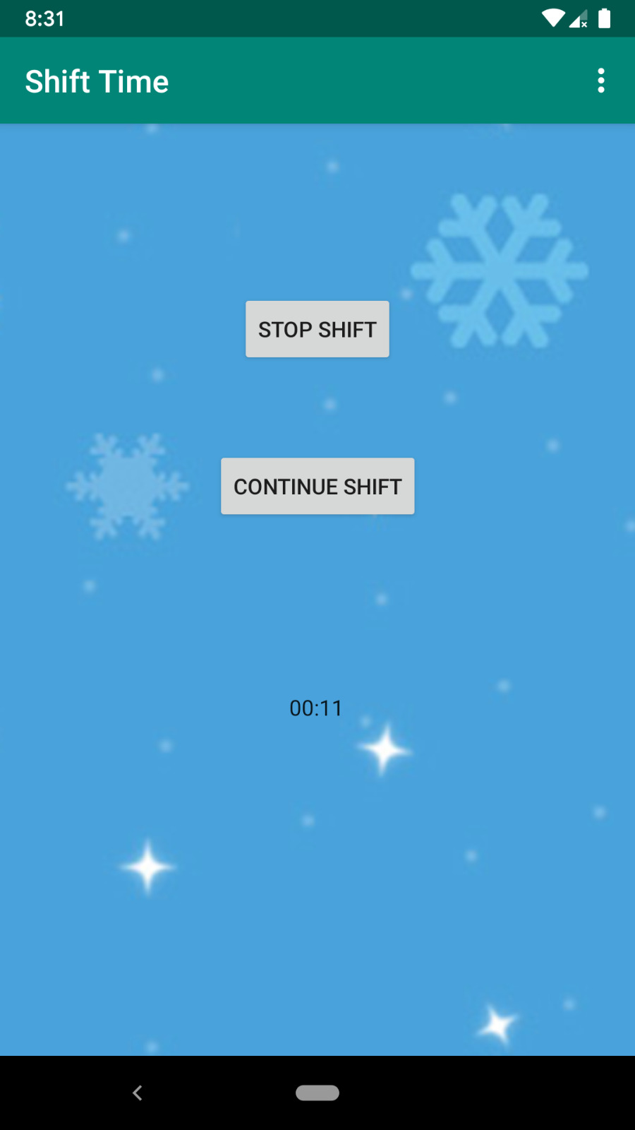
שעון משמרות:
ניתן להתחיל, לעצור, להמשיך (רק אם עצרנו) ולסיים.
המידע נשמר בבסיס הנתונים תחת המשמרת אליה העובד רשום (כמה זמן ארכה)

Slide 11
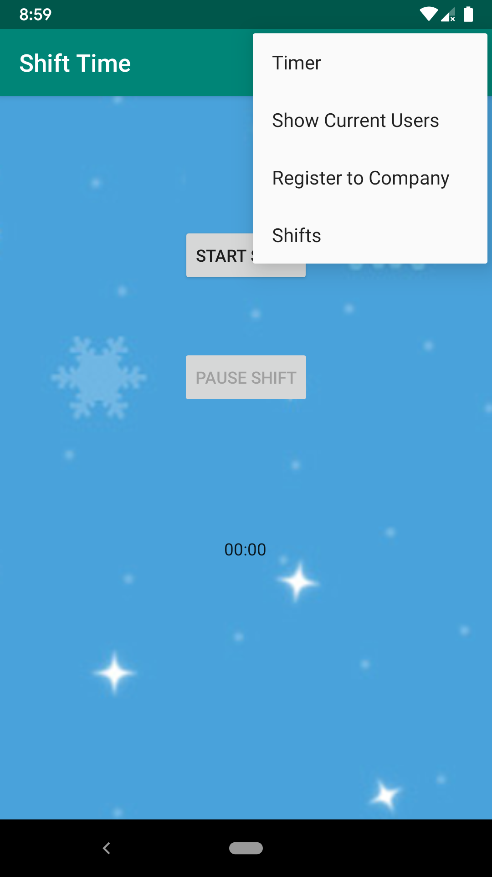
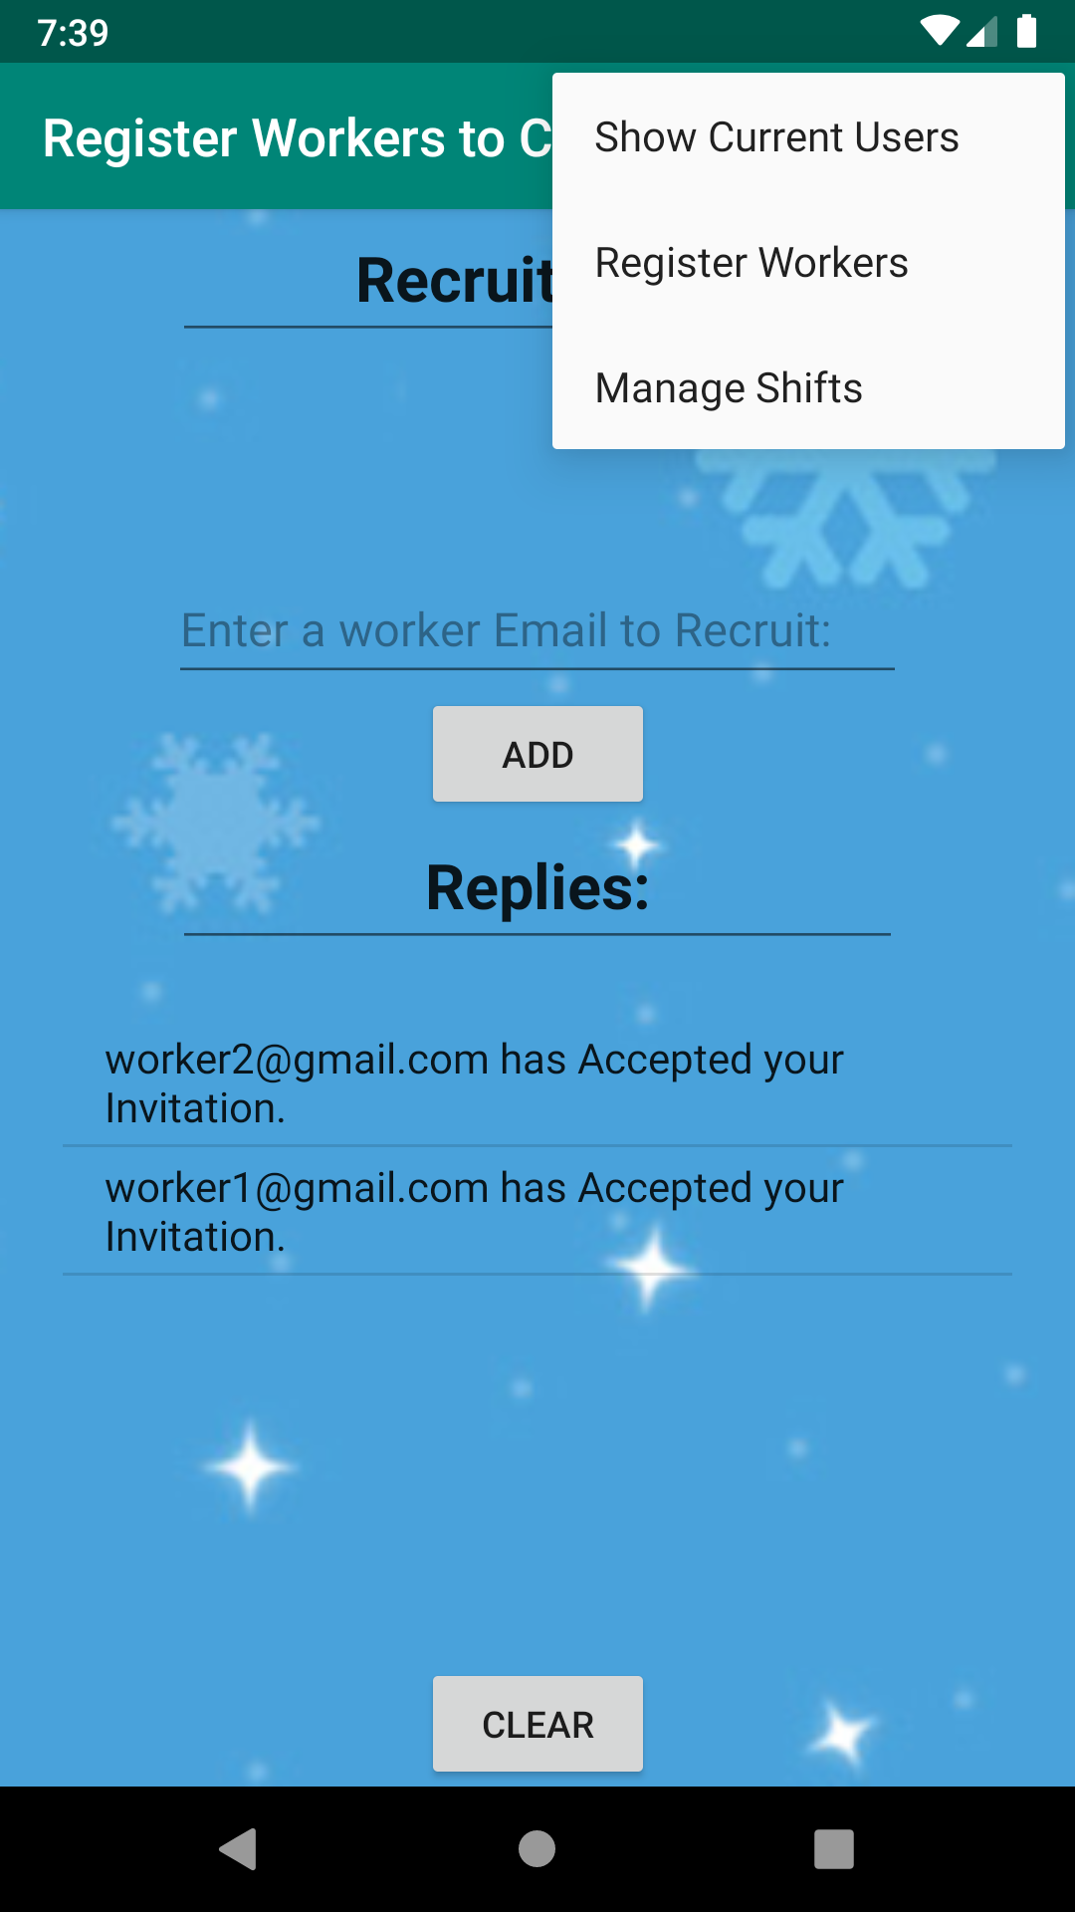
תפריט:
עובד:
מנהל:

Slide 12
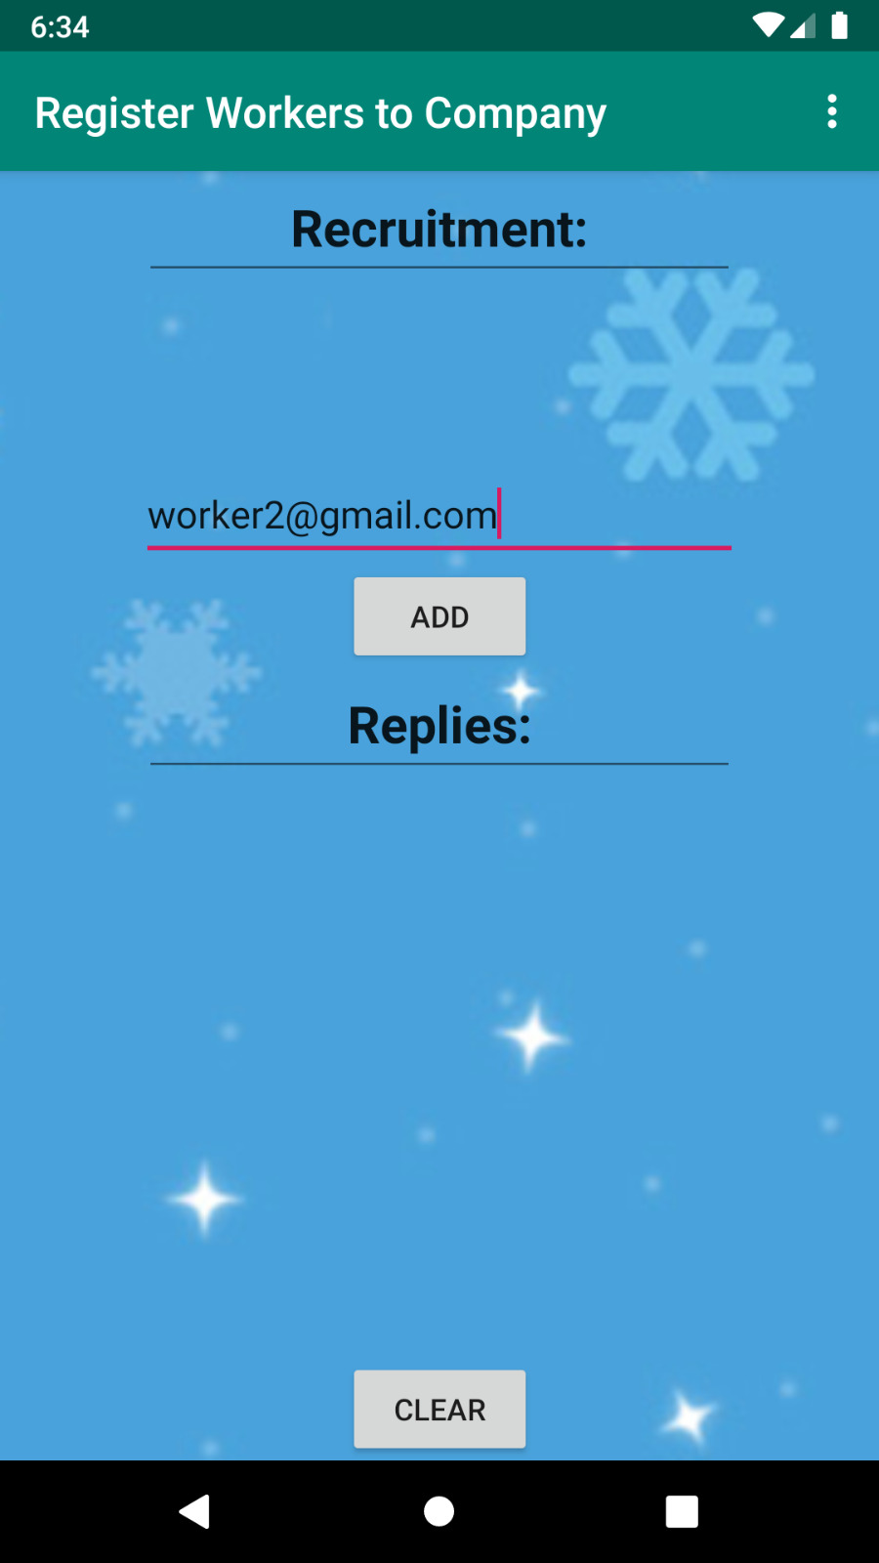
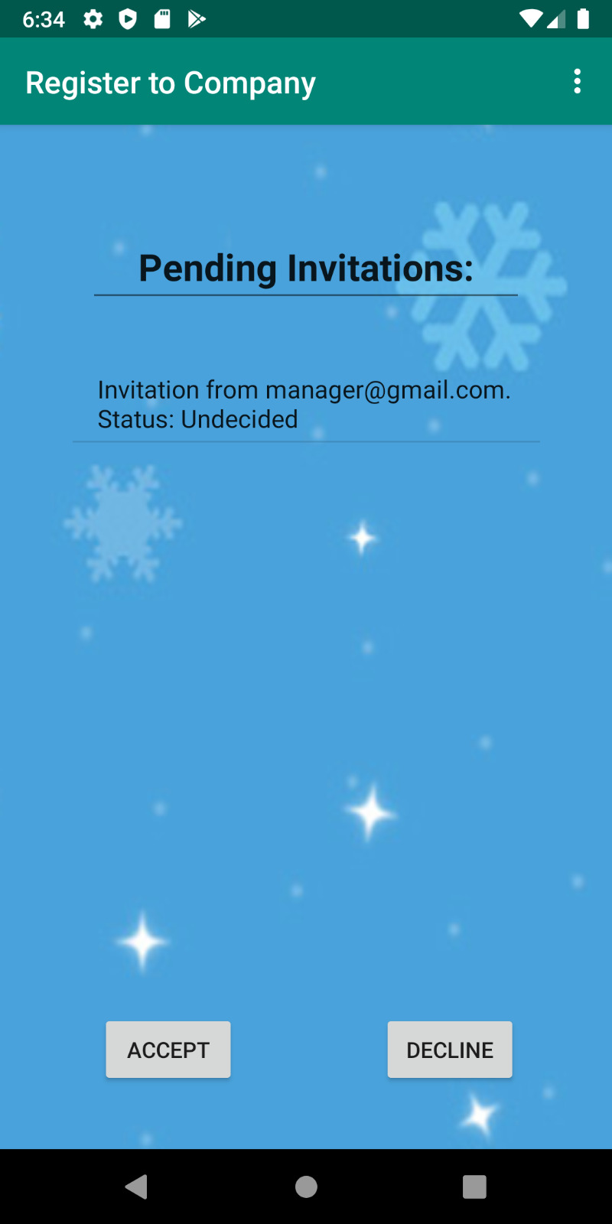
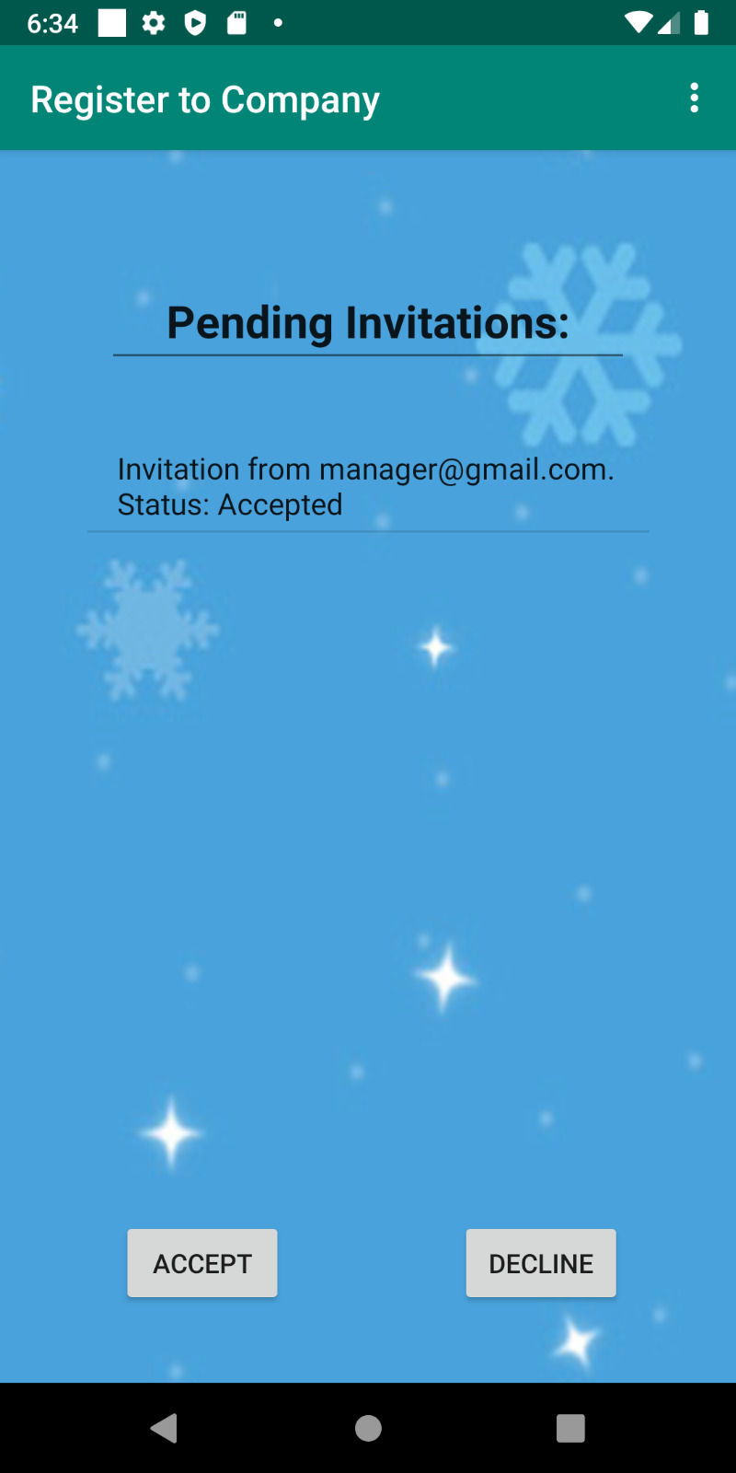
הוספת עובד חדש לחברה:
הזמנת העובד לפי אימייל:
ההזמנה המופיעה אצל העובד:
אישור ההזמנה ע"י העובד:

Slide 13
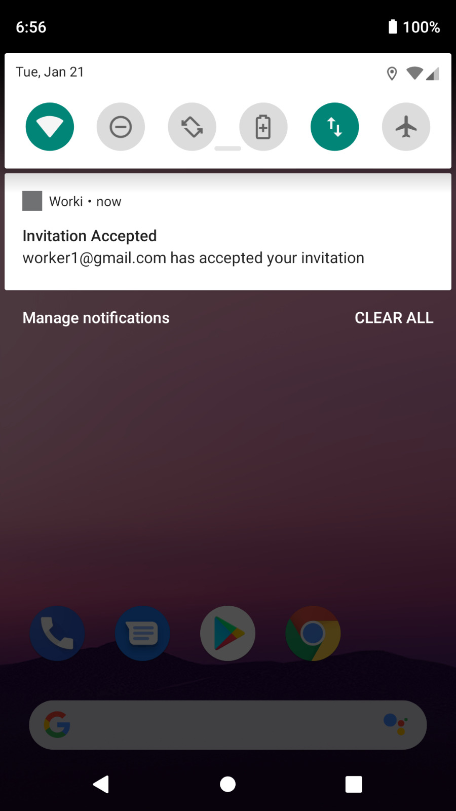
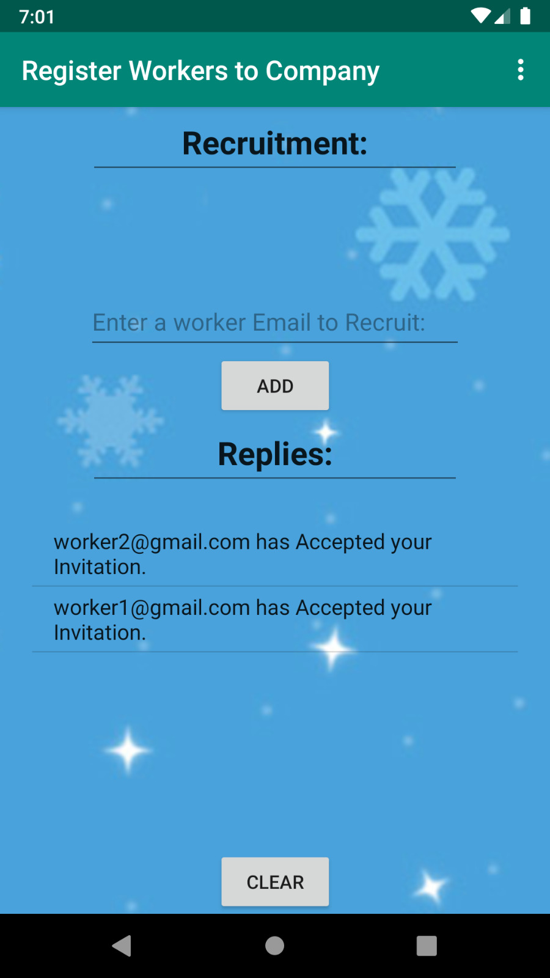
הוספת עובד חדש לחברה (המשך)
נוטיפיקציה אצל מכשיר המנהל על אישור:
התשובות על אישור/דחייה מתווספות לדף הגיוס:

Slide 14
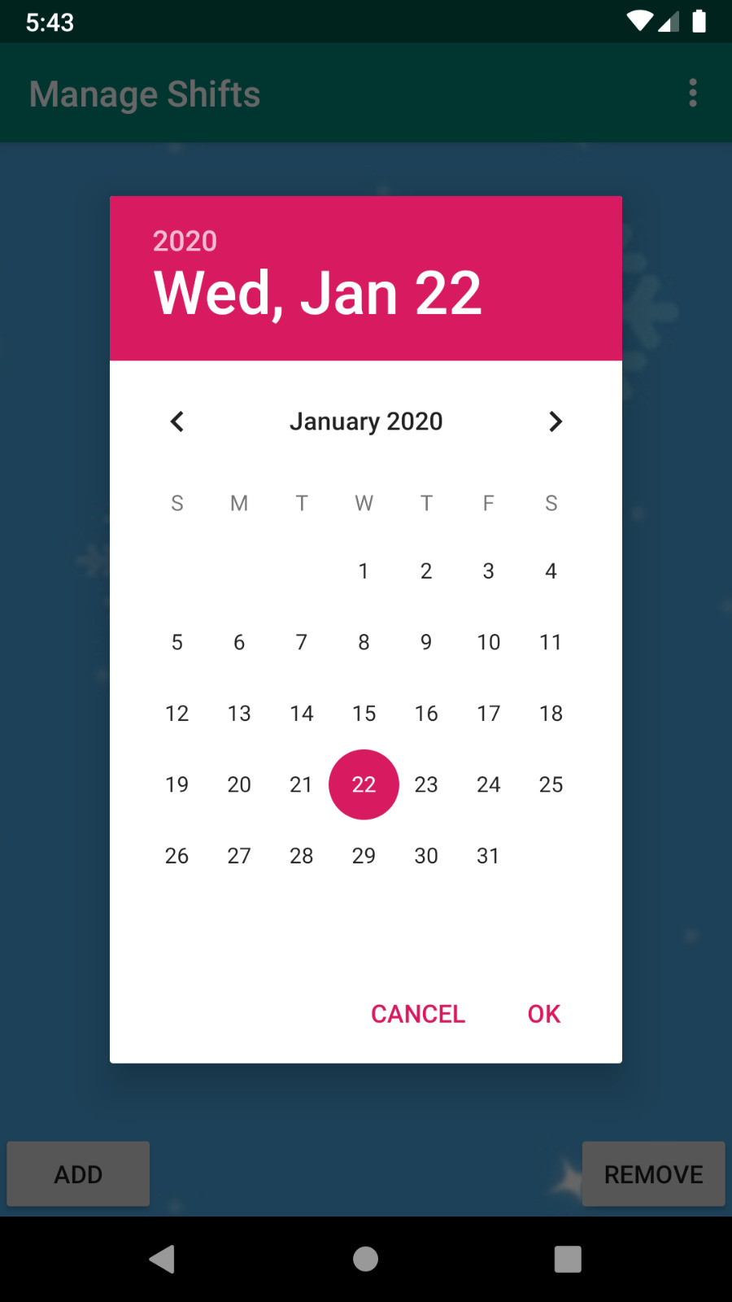
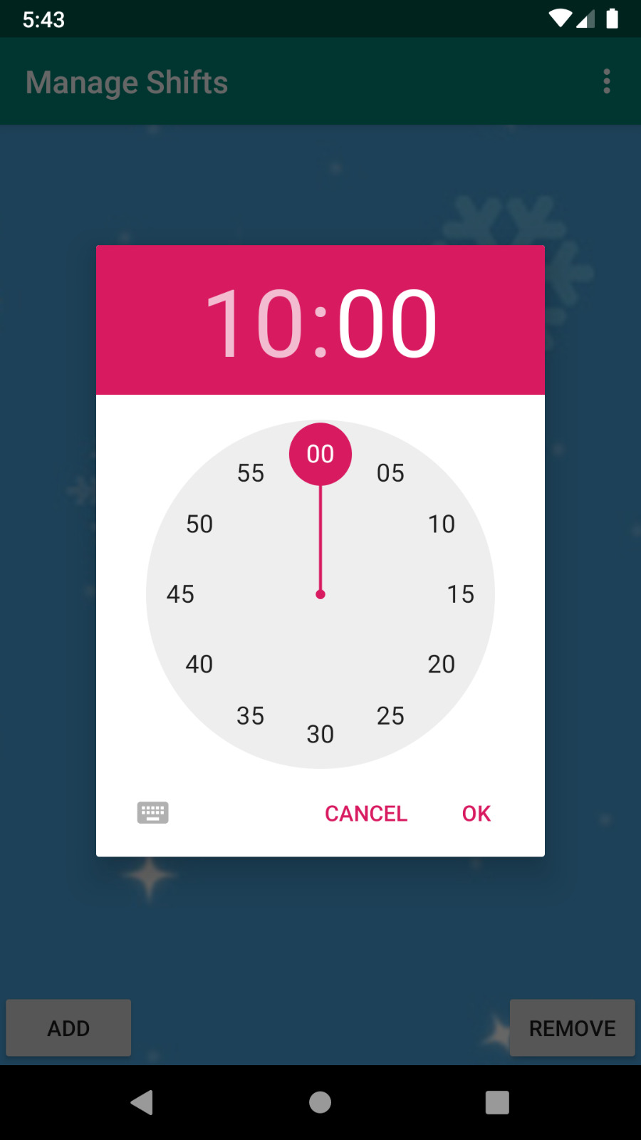
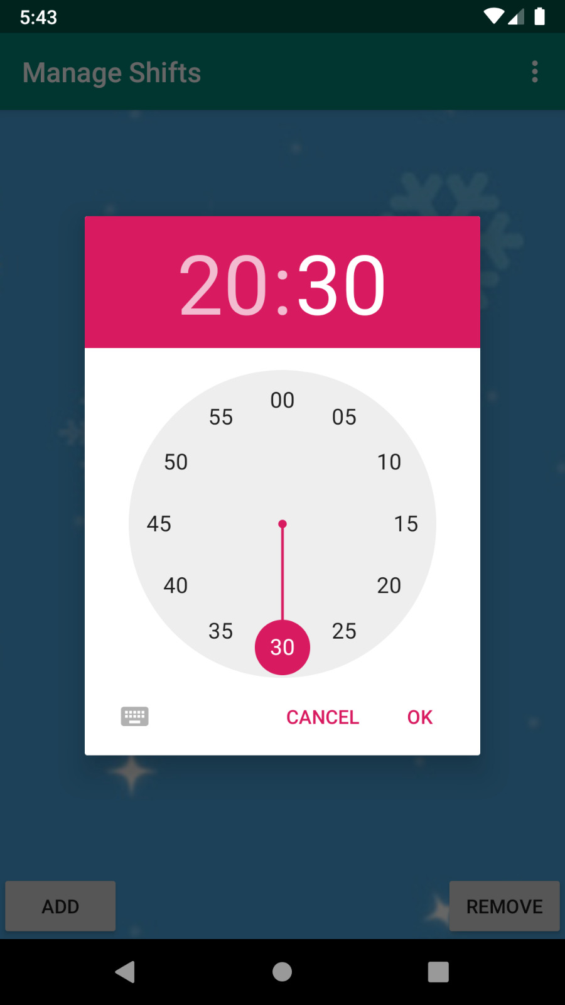
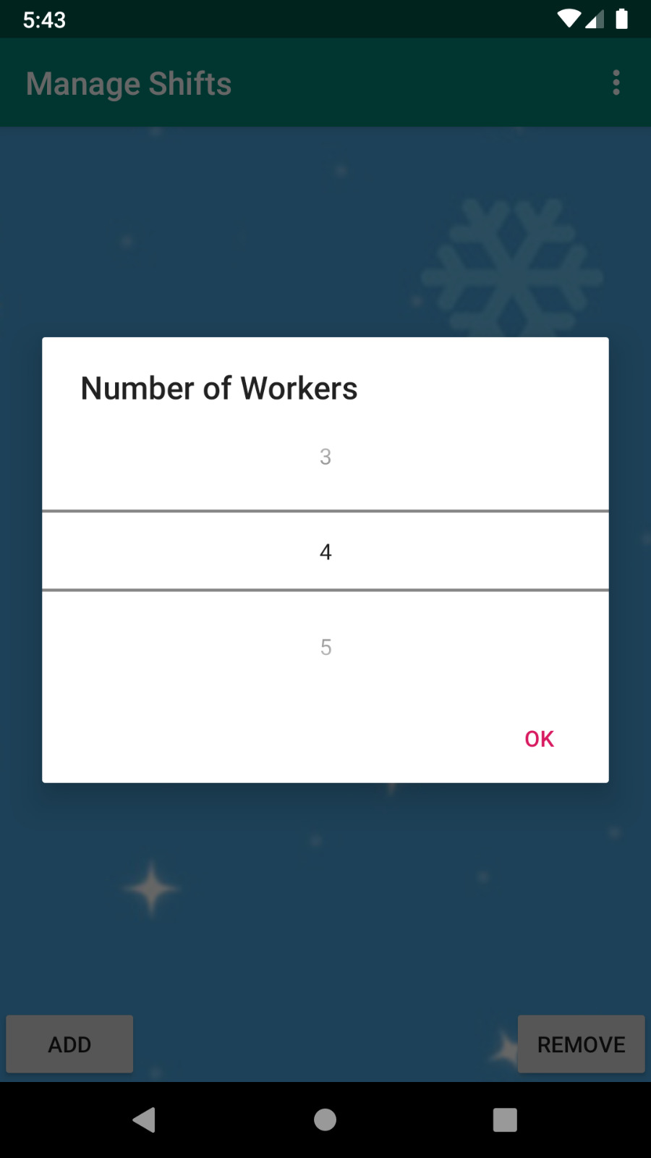
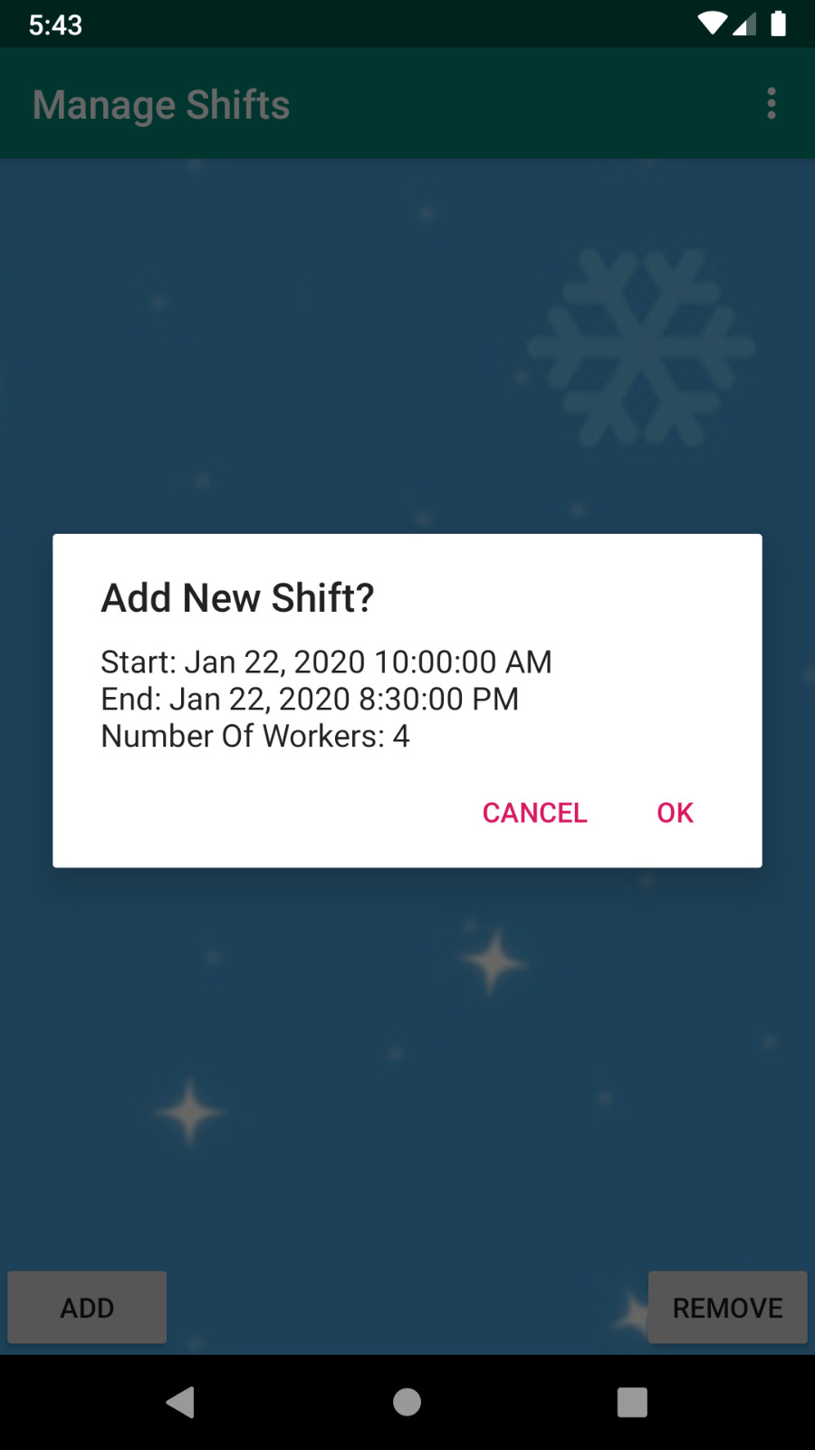
יצירת משמרת:

Slide 15
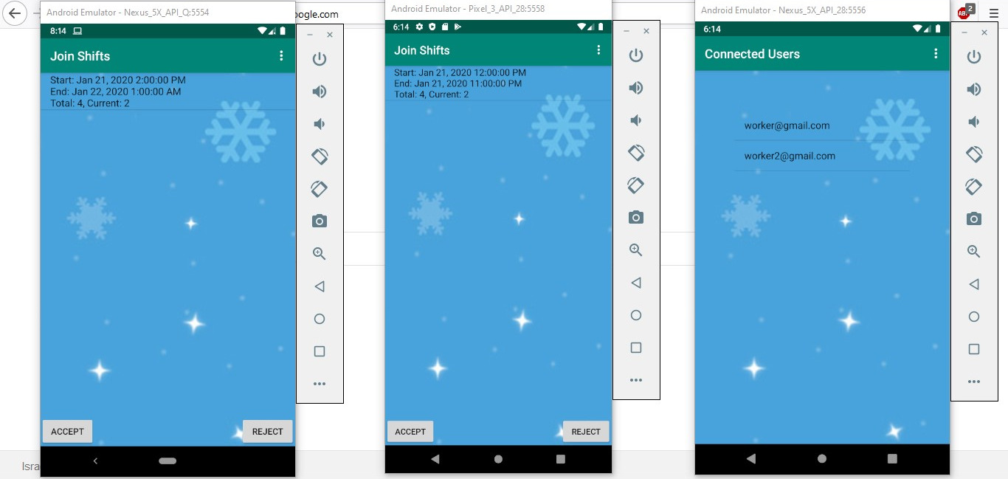
רישום למשמרת:

Slide 16
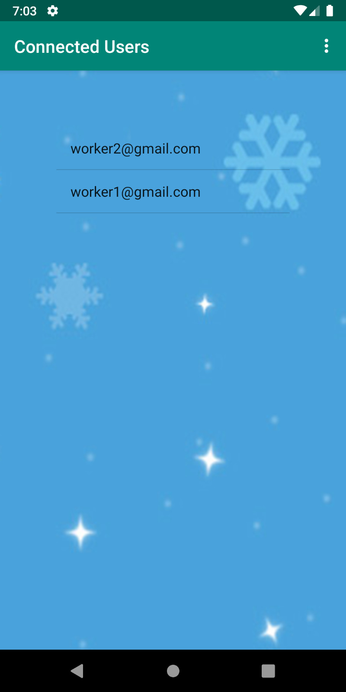
מי במשמרת
- מנהל יכול לראות בכל זמן נתון.
- עובד יוכל לראות רק בתנאי שהוא רשום למשמרת.

Slide 17
Unified Modeling Language Diagrams:

Slide 18
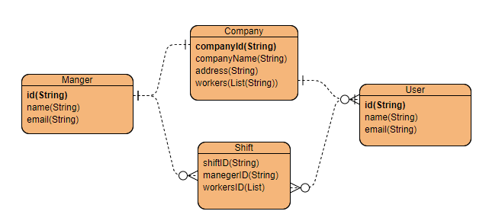
Entity Relationship Diagram

Slide 19
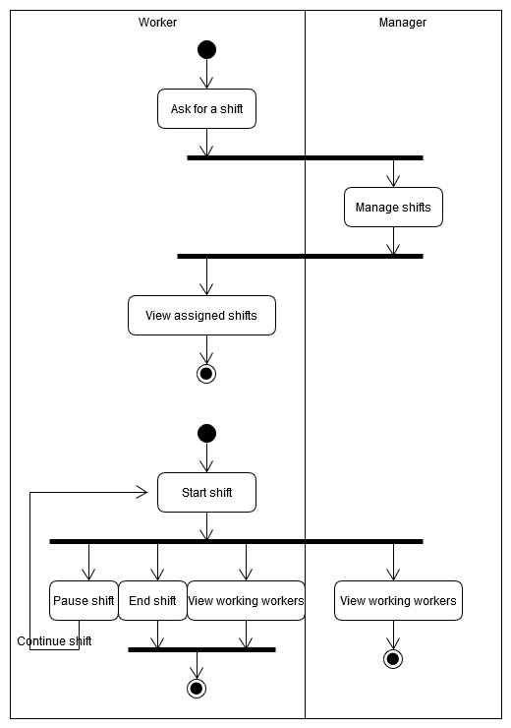
Activity Diagram
מתארת את תהליך סידור המשמרות ואת הטיימר:

Slide 20
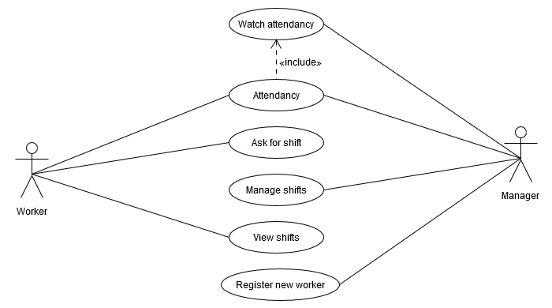
Use-case diagram

Slide 21
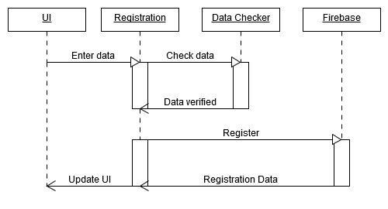
Sequence diagram
מתארת את ההרשמה לאפליקציה:

Slide 22
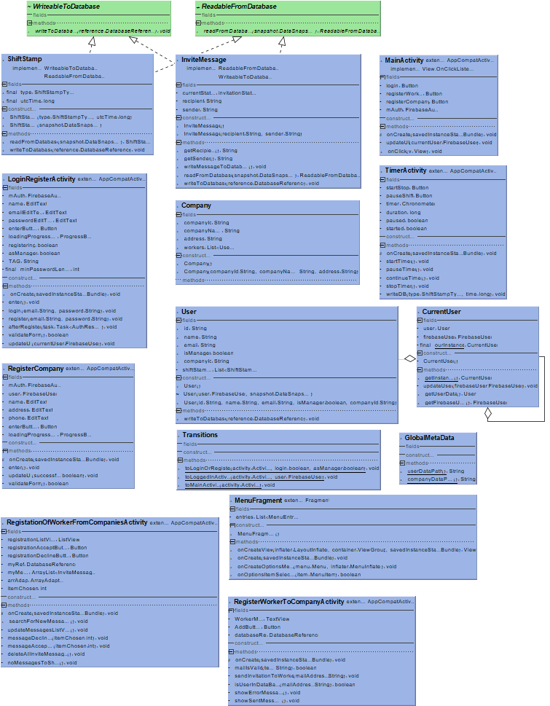
Class Diagram

Slide 23
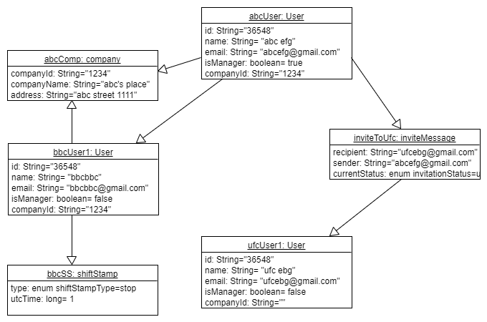
Object Diagram

Slide 24
בסיס הנתונים בפיירבייס:

Slide 25
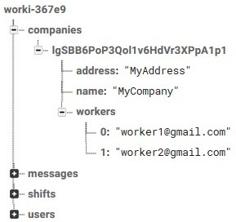
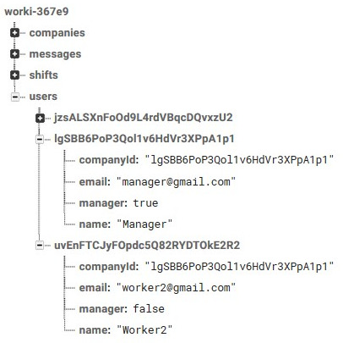

Slide 26
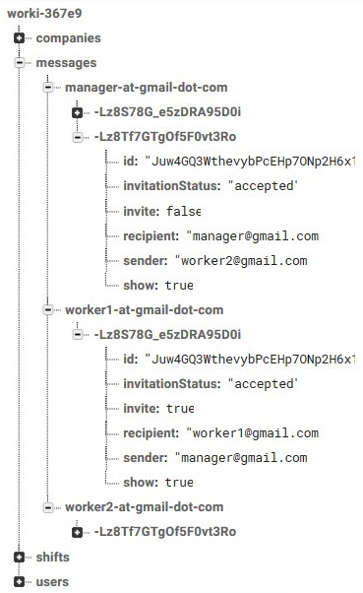
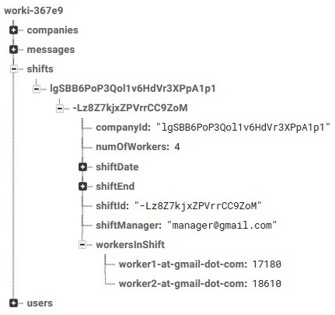

Slide 27
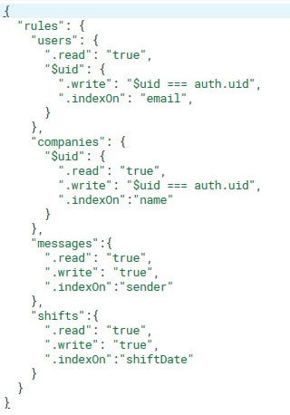
חוקי הדטהבייס:

Slide 28
פערים:
ביצוע | דרישות
שינינו קצת את המודל, כך שמנהל יוכל ליצור את המשמרות כרצונו, ועובדים יוכלו להירשם אליהם. | הגשת בקשה למשמרות
 | סידור משמרות
 | איתור קונפליקטים ע"י התוכנה
עדיין לא בוצע | מחיקת עובד מרשימת העובדים
עדיין לא בוצע | סיווג עובדים עפ"י תפקיד
יש לציין שעמדנו בציפיות של עצמנו ביצירה של מירב הדרישות: החתמת נוכחות בעבודה , רישום עובד חדש לחברה , יצירת תשתית לסידור עבודה של עובדים בחברה, כפתור "הפסקה", תאימות המוצר לחברות שונות, "מי במשמרת?".

Slide 29
מה בהמשך?
- שדרוג עיצוב האפליקציה: מתן חוויה נוחה ונעימה יותר למשתמש.
- הוספת אופציית "הגדרות" לתפריט הראשי, על מנת לאפשר למשתמש לערוך את פרטיו האישיים, מחיקה מהמערכת ועוד...
- מחיקת עובד מבית עסק (במקרה של עזיבה/פיטורין).
- הצגת שעות העבודה החודשיות/תקופתיות שעובד עבד (ע"י המשמרות אליהן היה רשום).
- הפיכת עובד רגיל למנהל.

Slide 30
Github: https://github.com/elishadar/Worki

